Slide 1
2019/8/8
第2讲 词汇表和倒排记录表
The term vocabulary and postings lists

Slide 2
提纲
上一讲回顾
文档
词项
  通常做法+非英语处理
  英语
跳表指针
短语查询

Slide 3
提纲
上一讲回顾
文档
词项
  通常做法+非英语处理
  英语
跳表指针
短语查询

Slide 4
上一讲回顾
布尔查询：Brutus AND Caesar AND NOT Calpurnia
暴力方法(线性扫描)有很多不足：大规模情况下太慢
以空间换查询时间：事先将词项、文档表示成词项-文档矩阵

Slide 5
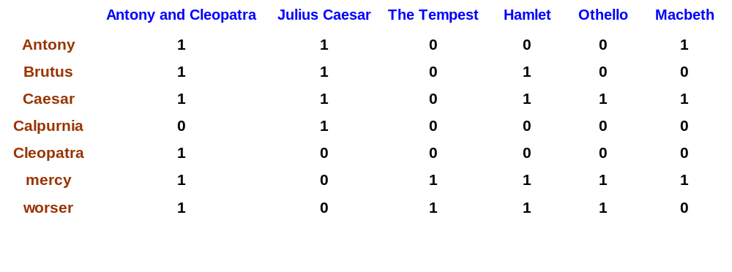
词项-文档(term-doc)的0-1关联矩阵
若某剧本包含某单词，则该位置上为1，否则为0
Brutus AND Caesar AND NOT Calpurnia

Slide 6
词项-文档矩阵太大
对于某个文档集，大小为6GB，但是词项-矩阵中的元素个数为500G，其中只有1G个元素非零(0.2%非零)，矩阵极度稀疏
因此，只需要存储所有的非零元素，于是得到所谓的倒排索引(Inverted Index)
原始文档集➔词项-文档矩阵➔倒排索引

Slide 7
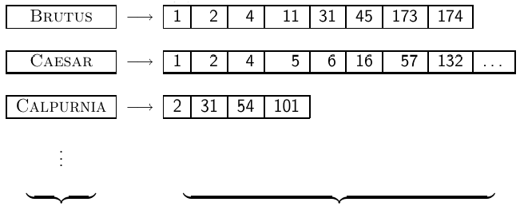
倒排索引
  对每个词项t, 保存所有包含t的 文档列表
词典(dictionary) 倒排记录表( postings)

Slide 8
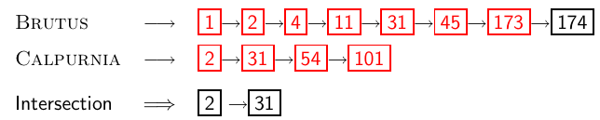
倒排记录表的合并(求交集)

Slide 9
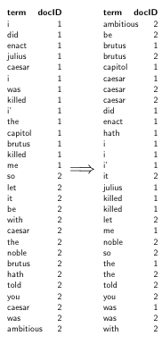
倒排索引构建: 将倒排记录排序

Slide 10
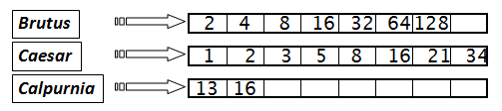
第一讲：布尔检索
查询优化
按照表从小到大(即df从小到大)的顺序进行处理:
  每次从最小的开始合并
相当于处理查询 (Calpurnia AND Brutus) AND Caesar.

Slide 11
更通用的优化策略
e.g., (madding OR crowd) AND (ignoble OR strife)
  每个布尔表达式都能转换成上述形式(合取范式)
获得每个词项的df
(保守)通过将词项的df相加，估计每个OR表达式对应的倒排记录表的大小
按照上述估计从小到大依次处理每个OR表达式.

Slide 12
一个布尔搜索引擎Westlaw: 例子
  需求：有关对政府侵权行为进行索赔的诉讼时效(What is the statute of limitations in cases involving the federal tort claims act?）
  查询： LIMIT! /3 STATUTE ACTION /S FEDERAL /2 TORT /3 CLAIM
    /3 = within 3 words, /S = in same sentence

Slide 13
Google中是否使用布尔模型？
  Google默认是与(AND)操作，输入查询[w₁ w₂ . . .w_{n}]意味着 w₁ AND w₂ AND . . .AND w_{n}
  当返回文档不包含某个词wi 时，可能是如下情形:
    指向该页面的锚文本包含wi
    页面包含 w_{i} 的变形(不同形态的同一词，拼写校对，同义等等)
    长查询 (n large)
    布尔表达式返回的结果少
  简单的布尔检索 vs. 结果的排序
    简单的布尔检索只返回匹配上的文档，不考虑结果顺序
    Google和其他大部分精心设计的布尔引擎均对结果进行排序，以使好的结果排在差的结果的前面
Notes:
Google面临的是整个互联网，数据量庞大，默认AND操作可以起到过滤的效果
锚文本即Anchor text，指超链接的描述性文字，描述链接指向的网页。锚文本可以做为锚文本所在页面内容的评估。正常来讲，页面中增加的链接都会和页面本身的内容有一定的关系。例如： <a href="http://www.example.com">This is an example</a>
良好的排序结果是Google在90年代末脱颖而出的重要原因之一

Slide 14
本讲的内容
索引构建过程(特别是预处理）
如何对索引文档进行处理来得到词典
  理解文档(document)的概念
  词条化(Tokenization)，理解词条(token)的概念
  词项生成，理解词项(term)的概念
倒排记录表
  更快的合并算法: 跳表法(skip list)
  短语查询的处理及带位置信息的倒排索引
Notes:
本讲知识点比较散，涉及语料预处理方方面面的问题。

Slide 15
提纲
上一讲回顾
文档
词项
  通常做法+非英语处理
  英语
跳表指针
短语查询

Slide 16





词典
回顾倒排索引构建
待索引文档
Friends, Romans, countrymen.
Tokenizer
词条化工具
词条流
Friends
Romans
Countrymen
Linguistic modules
语言分析工具
修改后的词条
friend
roman
countryman
Indexer
friend
2
4
roman
1
2
倒排索引
countryman
13
16

Slide 17
文档分析
文档格式处理
  pdf/word/excel/html?
文档语言识别
文档编码识别
文档语言识别和编码识别理论上都可以看成分类问题，基于后面章节的分类方法可以处理。但是实际中，常常采用启发式方法……
Notes:
首先需要识别文档所属类型，包括格式、语言和编码的识别。

Slide 18
多格式/语言并存
待索引文档集可能同时包含多种语言的文档
  在同一索引中词汇表中包含来自多个语言的词项
有时文档或者其部件中包含多种语言/格式
  法语邮件中带一个德语的pdf格式附件
如何确定索引的单位？
  文件为单位？
  邮件为单位？
  如果邮件带有5个附件，怎么办？
  一组文件？ (比如采用html格式写的某个PPT文档)
Notes:
Nontrivial issues. Requires some design decisions.
文档处理时可能面临的一个问题是存在不同的格式和语言。因此需要根据实际情况确定基本索引单元。例如：
法语邮件中带一个德语的pdf格式附件，分别索引，同时标记附件所属的邮件。
根据实际应用需求确定索引单位。例如桌面搜索通常以文件为单位，邮件搜索以邮件为单位

Slide 19
提纲
上一讲回顾
文档
词项
  通常做法+非英语处理
  英语
跳表指针
短语查询

Slide 20
词条和词项
TOKENS AND TERMS

Slide 21
词类(type)/词条(token)的区别
  词条(Token) – 词或者词项在文档中出现的实例，出现多次算多个词条
  词类(Type) – 多个词条构成的等价类(equivalence class)集合
  In June, the dog likes to chase the cat in the barn.
  12 个词条, 9个词类
  词类经过一些处理(去除停用词、归一化)之后，最后用于索引的称为为词项
Notes:
首先明确词项、词类与词条的概念
12个词条：上文出现的12个单词
9个词类：12个词条中，the出现3次，in出现2次，重复词条归并后一共9个词类

Slide 22
词项（Term）与词条（Token）
The compression software is used to compress textual files
  经过停用词去除，词形归并：
    compress software use compress text file
  初始文本：9个词条，9个词类
  经过预处理：6个词条，5个词项

Slide 23
词条化(Tokenization)
输入: “Friends, Romans and Countrymen”
输出: 词条(Token)
  Friends
  Romans
  Countrymen
词条 就是一个字符串实例
词条在经过进一步处理之后将放入倒排索引中的词典中
  后面会讲
词条化中的问题-词条如何界定?
Notes:
一般来说，以英语为代表的西方语言的词条化较为容易，这是因为英语词条之间有空格隔开（与中文、日文等东方语言不同）

Slide 24
词条化 -实际应用会遇到一些问题
一系列问题:
  Finland’s capital
    Finland? Finlands? Finland’s?
  Hewlett-Packard： 是看成Hewlett 和 Packard 两个词条还是一个词条?
    state-of-the-art:
    co-education
    lowercase, lower-case, lower case ?
  San Francisco: 到底是一个还是两个词条？
    如何判断是一个词条？
Notes:
但是实际应用中也会遇到一些问题。
IR应用中的索引单位通常服从“多种粒度并存，细粒度优先”的原则

Slide 25
词条化中数字的处理
3/20/91 Mar. 12, 1991 20/3/91
55 B.C.
B-52 【B-52轰炸机，美国的一种轰炸机】
PGP 密钥：324a3df234cb23e 【PGP是一个基于RSA公匙加密体系的邮件加密软件】
(800) 234-2333
  通常中间有空格
  早期的IR系统可能不索引数字
    但是数字却常常很有用：比如在Web上查找错误代码
    (一种处理方法是采用n-gram: 见第三讲)
  元数据是分开还是一起索引
    创建日期、格式等等
Notes:
现代搜索引擎大多会对类似情况做精细化处理，例如将B-52作为一个单独词项处理。
开源软件的处理方式通过很简单：将所有非字母和数字字符按空格（即词条分隔符）处理

Slide 26
语言问题：法语和德语
法语
  L‘ensemble 【全部】→ 到底是一个还是两个词条?
    L ? L’ ? Le ?
    但是常常希望 l’ensemble 能和un ensemble 【一组】匹配
      至少在2003年以前，Google没有这样处理
        国际化问题!
德语中复合名词连写
  Lebensversicherungsgesellschaftsangestellter
  ‘life insurance company employee’ 【人寿保险公司员工】
  德语检索系统往往要使用一个复合词拆分的模块，而且该模块对检索结果的提高有很大帮助(可以提高15%)
Notes:
在法语中 l’ensemble 和un ensemble是同义词，但ensemble也是一个英语词汇。

Slide 27
语言问题：中文和日文
中文和日文词之间没有间隔:
  莎拉波娃现在居住在美国东南部的佛罗里达。
  分词结果无法保证百分百正确， “和尚”
    毕业和尚未毕业的，结婚和尚未结婚的。。。
日文中可以同时使用多种类型的字母表
  日期/数字可以采用不同的格式
  フォーチュン500社は情報不足のため時間あた$500K(約6,000万円)
片假名
平假名
汉字
罗马字母
而终端用户可能完全用平假名方式输入查询！
Notes:
中文分词仍是一个未完全解决的问题。一个原因是自然语言处理应用对分词的容错性较低，例如作文批改。

Slide 28
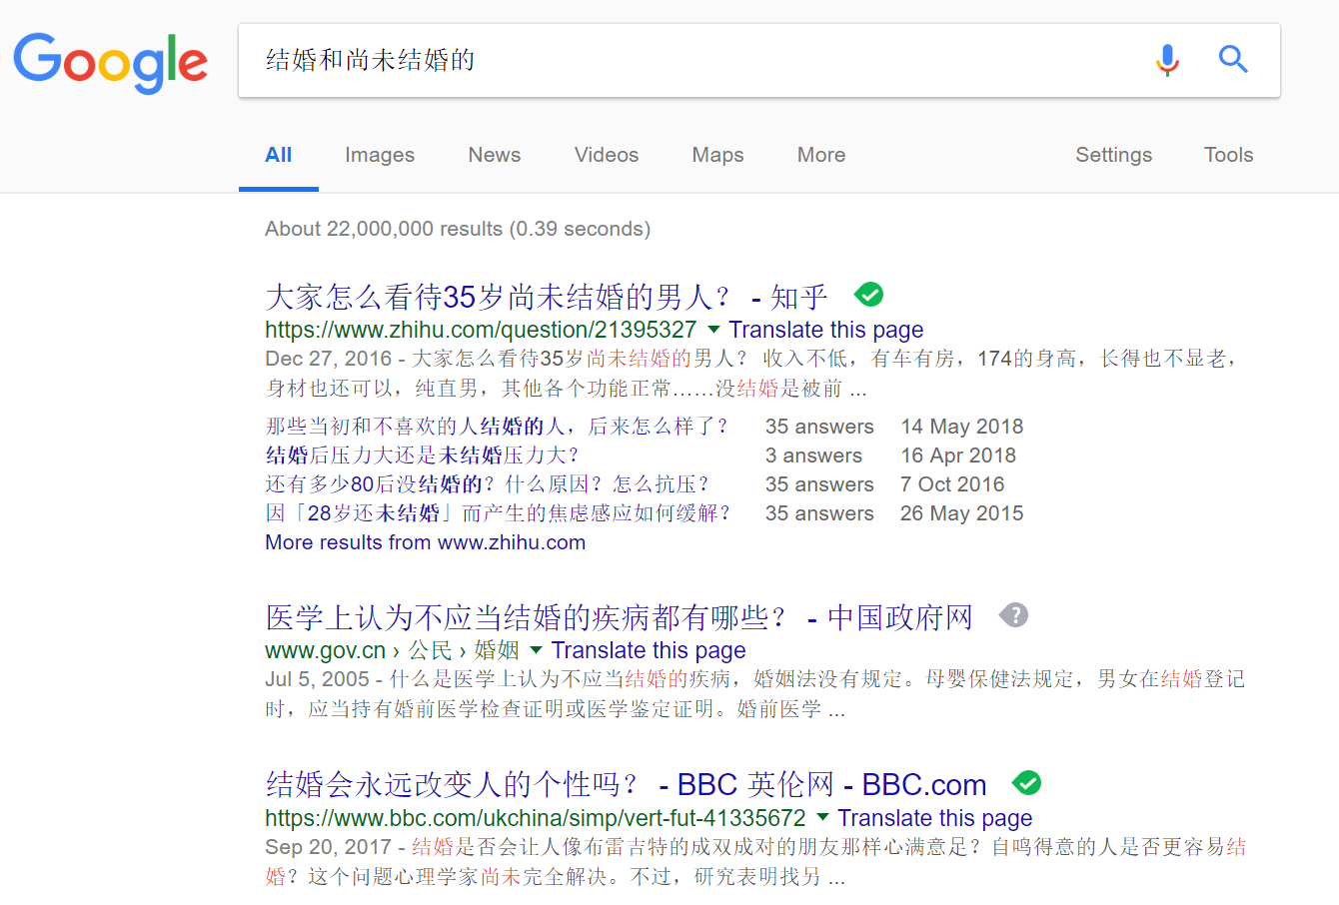

Slide 29
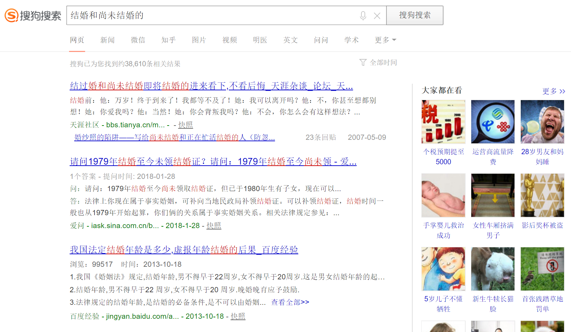

Slide 30
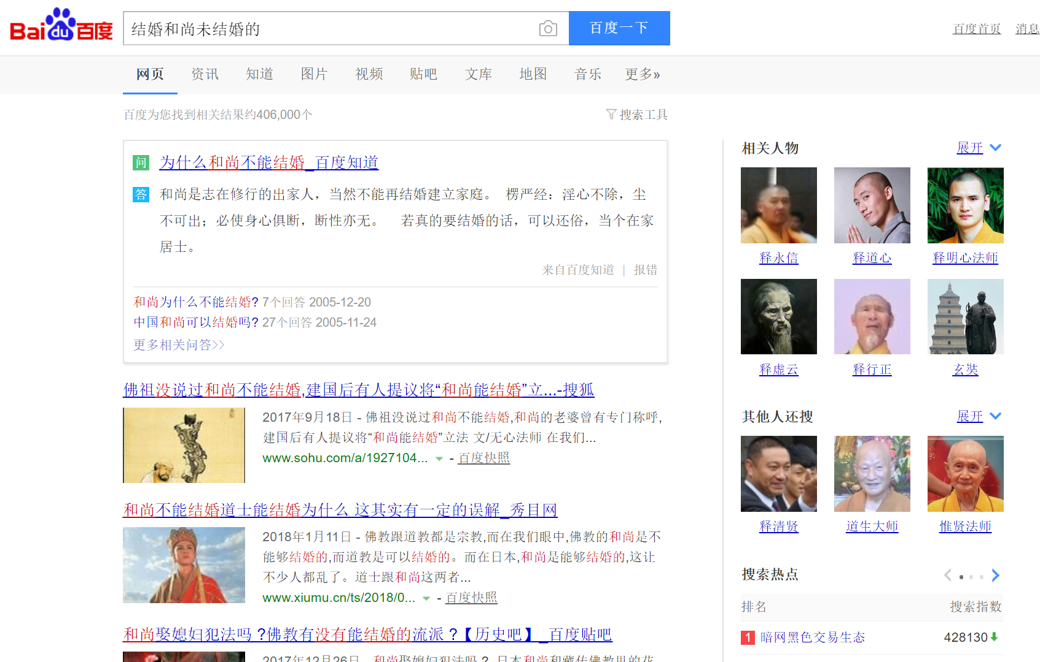
Notes:
仅是举例说明分词所面临的挑战

Slide 31
中文分词(Chinese Word Segmentation)
对于中文，分词的作用实际上是要找出一个个的索引单位
例子：李明天天都准时上班
索引单位
  字：李 明 天 天 都 准 时 上 班
    索引量太大，查全率百分百，但是查准率低，比如查“明天” 这句话也会出来
  词：李明 天天 都 准时 上班
    索引量大大降低，查准率较高，查全率不是百分百，而且还会受分词错误的影响，比如上面可能会切分成：李 明天 天都 准时 上班，还有： 他和服务人员照相
  字词混合方式/k-gram/多k-gram混合
  一般原则，没把握的情况下细粒度优先
Notes:
并非精度高的分词系统检索效果也好
字是比词更细的粒度

Slide 32
中文分词
中文分词是很多中文文本处理的第一步
  我国科学家近日研制出一套水下反恐监控系统 ➔ 我国 科学家 近日 研制 出 一 套 水下 反恐 监控 系统
分词方法
  基于是否使用词典：
    基于词典的方法：给出一部词典，根据这部词典进行匹配
    无词典的方法：不需要词典，根据某种人工构词规则或者统计规则从字生成词。
  规则或者统计方法：
    基于规则的方法：通过某种判定规则，确定是否为词
    统计方法：基于语料库统计+机器学习
Notes:
人工构词规则：例如，（器官名称+病症名称）：肺炎，肺癌，胃炎
统计规则：从大语料中统计k-gram频率

Slide 33
中文分词
正向最大匹配(基于词典的方法)
  假设只考虑一元和二元词项
  二元词典{的确，确实，实在，在理}
0 1 2 3 4 5 6
他
说
的
确
实
在
理
指针位置 | 剩余词串 | 首字 | 最大匹配词条
0 | 他说的确实在理 | 他 | 他
1 | 说的确实在理 | 说 | 说
2 | 的确实在理 | 的 | 的确
4 | 实在理 | 实 | 实在
6 | 理 | 理 | 理
Notes:
这个例子表明正向最大匹配可能存在分词错误

Slide 34
中文分词
逆向最大匹配(基于词典的方法)
二元词典{的确，确实，实在，在理}
0 1 2 3 4 5 6
他
说
的
确
实
在
理
指针位置 | 剩余词串 | 尾字 | 最大匹配词条
6 | 他说的确实在理 | 理 | 在理
4 | 他说的确实 | 实 | 确实
2 | 他说的 | 的 | 的
1 | 他说 | 说 | 说
0 | 他 | 他 | 他
Notes:
这个例子里逆向最大匹配能够正确分词。但这只是一个例子，逆向最大匹配并不是永远正确。有时逆向最大匹配也会存在分词错误，而正向最大匹配可以得到正确结果。例如“他从马上下来”

Slide 35
中文分词
分词中遇到的两大难题：
  未登录词问题(Out of Vocabulary, OOV)：出现词典中没有的词，如：人名、地名、机构名、一些新词等等
  歧义问题(Ambiguition)：同一句子有多种可能的分词结果
    交叉性歧义：我们小组合成氢气 ➔ 我们/小组/合成/氢气 或 我们/小/组合/成/氢气
    组合性歧义：他/从/马/上/下/来；我/马上/就/来/了
Notes:
组合歧义：双字词还是两个单字词

Slide 36
中文分词
解决歧义和未登录词识别的基本方法:
  规则方法：分词过程中或者分词结束后根据规则进行处理；
  统计方法：分词过程中或者分词结束后根据统计训练信息进行处理。
  规则+统计
Notes:
规则：经验性方法
统计：从大数据中挖掘规律

Slide 37
中文分词和检索
以下是当前某些研究的结论或猜测，仅供参考
并非分词精度高一定检索精度高
  评价标准不同
  分词规范问题： 鸡蛋、鸭蛋、鹌鹑蛋……
  目标不同
检索中的分词：
  查询和文档切分采用一致的分词系统
  速度快
  倾向细粒度，保证召回率
  多粒度并存
搜索引擎中的分词方法
  猜想：大词典+统计+启发式规则

Slide 38
语言问题：阿拉伯文
阿拉伯文 (或希伯来文) 通常从右到左书写，但是某些部分(如数字)是从左到右书写
词之间是分开的，但是单词中的字母形式会构成复杂的连接方式
← → ← → ← 开始
‘Algeria achieved its independence in 1962 after 132 years of French occupation.’
在Unicode编码方式下，表面的表示方式很复杂，但是存储上倒是十分直接
Notes:
Unicode（ 统一码、万国码、单一码）是计算机科学领域里的一项业界标准,包括字符集、编码方案等。Unicode 是为了解决传统的字符编码方案的局限而产生的，它为每种语言中的每个字符设定了统一并且唯一的 二进制编码，以满足跨语言、跨平台进行文本转换、处理的要求。1990年开始研发，1994年正式公布。
目前的Unicode字符分为17组编排，0x0000 至 0xFFFF，每组称为平面（Plane），而每平面拥有65536个码位，共1114112个。然而目前只用了少数平面。 UTF-8、 UTF-16、 UTF-32都是将数字转换到程序数据的编码方案。

Slide 39
停用词
根据停用词表(stop list), 将那些最常见的词从词典中去掉。比如直观上可以去掉：
  一般不包含语义信息的词: the, a, and, to, be
  汉语中的 “的”、“得”、“地”等等。
  这些词都是高频词: 前30个词就占了 ~30% 的倒排记录表空间
现代信息检索系统中倾向于不去掉停用词:
  在保留停用词的情况下，采用良好的压缩技术(第五章)后，停用词所占用的空间可以大大压缩，最终它们在整个倒排记录表中所占的空间比例很小
  采用良好的查询优化技术(第七章)基本不会增加查询处理的开销
  所谓的停用词并不一定没用，比如：短语查询: “King of Denmark”、歌曲名或者台词等等: “Let it be”, “To be or not to be”、“关系型” 查询 “flights to London”
Notes:
Nevertheless: “Google ignores common words and characters such as where, the, how, and other digits and letters which slow down your search without improving the results.” (Though you can explicitly ask for them to remain.)
有些经典检索模型由于概率假设的局限性，需要去除停用词保证模型可靠性。

Slide 40
词条归一化(Normalization)成词项
将文档和查询中的词归一化成同一形式：
  U.S.A. 和 USA
归一化的结果就是词项，而词项就是我们最终要索引的对象
可以采用隐式规则的方法来表示多个词条可以归一成同一词项，比如
  剔除句点
    U.S.A., USA ⎝ USA
  剔除连接符
    anti-discriminatory, antidiscriminatory ⎝ antidiscriminatory
Notes:
\ （符号）表示归一成右边的词项

Slide 41
归一化中的语言问题
重音符: 如法语中 résumé vs. resume.
日耳曼语系中的元音变化: 如德语中的 Tuebingen vs. Tübingen 【德国地名】
  应该是一致的
最重要的准则:
  用户在输入查询时遇到这些词如何输入?
即使在有重音符号的语言中，用户也往往不输入这些符号
  常常归一化成不带重音符号的形式
    Tuebingen, Tübingen, Tubingen ⎝ Tubingen
Notes:
résumé：法语中“摘要”的意思
resume: 法语中去掉重音符的“résumé”，同时也是英语中的“继续；简历”
通常采用经验性方法处理，依赖用户使用习惯、所在区域等特征

Slide 42
归一化中的语言问题
时间格式
  7月30日 vs. 7/30
  日语中用假名或者汉字表示日期
词条化和归一化都可能与语言相关，因此必须要做语言识别
另外，谨记要将文档和查询中的同义词归一化成同一形式
是德语的 “mit”吗?
Morgen will ich in MIT …
Notes:
Morgen will ich in MIT： 明天我在MIT学习（德语）
MIT也是德语中的“with”

Slide 43
提纲
上一讲回顾
文档
词项
  通常做法+非英语处理
  英语
跳表指针
短语查询

Slide 44
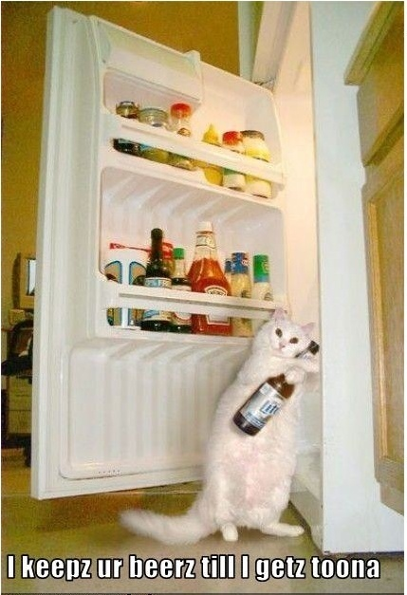
大小写问题
可以将所有字母转换成小写形式
  例外: 句中的大写单词？
    e.g., General Motors（GM，通用公司）
    Fed (美联储)vs. fed(饲养)
    SAIL (印度钢铁管理局) vs. sail(航行)
  通常情况下将所有字母转成小写是一种很合适的方式，因为用户倾向于用小写方式输入
Google的例子:
  查询 C.A.T.
  排名第一的结果是“cat”而不是 Caterpillar Inc. (现在已得到解决)
Notes:
CAT: 生产重型机械的公司

Slide 45
归一化成词项
除了前面互换方式(即能够归一化成同一词项的词条之间完全平等，可以互换)之外，另一种方式是非对称扩展 (asymmetric expansion)，即将查询关键字扩展为多个（可能的）同义词项
一个非对称扩展更适合的的例子
  输入: window 搜索: window, windows
  输入: windows 搜索: Windows, windows, window
  输入: Windows 搜索: Windows
  为什么反过来不行？
这种方法可能更强大，但是效率低一些
Notes:
Why not the reverse?
反过来：可能会把含义不同的词条归为同一词项，例如 Windows和window
效率问题：需要处理更多的扩展词项

Slide 46
同义词词典(Thesauri)及soundex方法
同义词和同音/同形异义词的处理
  E.g., 手动建立词典，记录这些词对
    car = automobile color = colour
  利用上述词典进行索引
    当文档包含 automobile时, 利用car-automobile进行索引
  或者对查询进行扩展
    当查询包含 automobile时，同时也查car
拼写错误的处理(Clinton→Klinten)
  一种解决方法是Soundex方法，基于发音建立词之间的关系(Soundex方法将在后面介绍)

Slide 47
词形归并(Lemmatization)
将单词的屈折变体形式还原为原形
例子：
  am, are, is → be
  car, cars, car's, cars' → car
  the boy's cars are different colors → the boy car be different color
词形归并意味中将单词的变形形式“适当”还原成一般词典中的单词形式
  found → find? found?
    find的过去式？“建立”？
Notes:
不考虑具体上下文内容的时候，也会出现问题，例如 found是find的过去式，也可以是单词“建立”

Slide 48
词干还原（Stemming）
将词项归约(reduce)成其词干(stem)，然后再索引
“词干还原” 意味着词缀的截除
  与语言相关
  比如，将 automate(s), automatic, automation都还原成 automat
for example compressed
and compression are both
accepted as equivalent to
compress.
for exampl compress and
compress ar both accept
as equival to compress
Notes:
词干还原是一种比词形归并更常用的词项归一化方法

Slide 49
Porter算法
英语词干还原中最常用的算法
  结果表明该方法不差于其他的词干还原方法
一些规定+ 5 步骤的归约过程
  这些步骤有先后顺序
  每一步都包含一系列命令
一些规定，比如: 选择可应用规则组中包含最长词缀的规则
  SSES →SS caresses →caress
  S → cats →cat

Slide 50
Porter中的典型规则
sses → ss
ies → i
ational → ate
tional → tion
规则适用条件的表达
  (m>1) EMENT →
    replacement → replac
    cement → cement

Slide 51
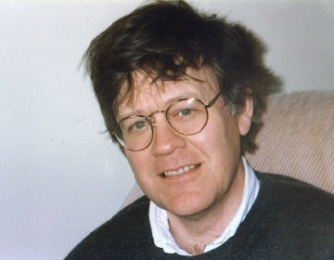
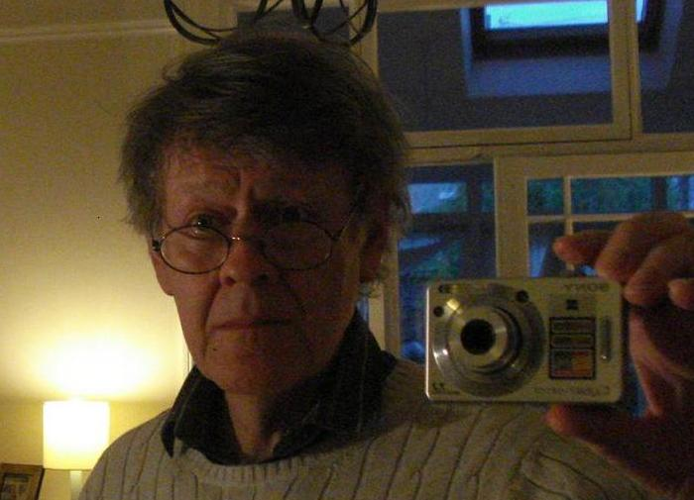
Martin Porter
(应该是)英国人，(应该是)剑桥大学
2000年度 Tony Kent Strix award得主
  信息检索领域另一个著名的奖项
Porter’s stemmer，有很多语言的版本
Snowball 工具，支持多种语言的stemming(法语、德语、葡萄牙语、西班牙语挪威语等等)

Slide 52
其他词干还原工具(stemmer)
Lovins: http://www.comp.lancs.ac.uk/computing/
research/stemming/general/lovins.htm
单遍扫描，最长词缀剔除 (大概 250条规则)
全部基于词形分析 – 对于检索来说最多只能提供一定的帮助(at most modest benefits for retrieval)
词干还原及其它归一化工作对检索的帮助
  英语： 结果要一分为二，对某些查询来说提高了召回率，但是对另外一些查询来说降低了正确率
  比如, operative (dentistry) ➔ oper
  对西班牙语、德语、芬兰语等语言非常有用
  其中对于芬兰语有30% 的性能提高!
Notes:
词干还原：对索引效率有较大影响
现代商用搜索引擎大多不做英语词干还原，但是在学术研究和竞赛中非常普遍：通常能提高的正确率

Slide 53
语言特性
上述很多转换处理具体实现时
  都与语言本身有关，并且
  常常和具体应用有关
上述过程可以插件方式植入索引过程
存在很多开源和商业插件可用

Slide 54
词典入口示意图
ensemble.french
時間.japanese
MIT.english
mit.german
guaranteed.english
entries.english
sometimes.english
tokenization.english
可以按(或不按)语言分组，后面还会讲到

Slide 55
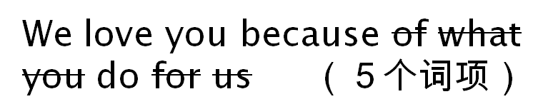
小结
文本
We love you because of what you do for us
词条化工具
词条
We love you because of what you do for us （10个词条）
去停用词、归一化（词根还原、词形归并、同义词)、….
词项
很多处理可做可不做，可这样做也可以那样做，取决于应用需求！比如停用词去除过程。

Slide 56
提纲
上一讲回顾
文档
词项
  通常做法+非英语处理
  英语
跳表指针
短语查询

Slide 57
快速倒排表合并—跳表法
FASTER POSTINGS MERGES:
SKIP POINTERS/SKIP LISTS

Slide 58
基本合并算法的回顾
两个指针，同步扫描，线性时间
2
4
8
41
48
64
128
Brutus
2
8
1
2
3
8
11
17
21
31
Caesar
两个表长度为m和n的话，上述合并时间复杂度为 O(m+n)
能否做得更好？答案是可以(如果索引不常变化的话)

Slide 59
索引构建时为倒排记录表增加跳表指针
为什么可以加快速度?
  可以跳过那些不可能的检索结果
如何做?也就是在什么地方加跳表指针?
41
128
2
4
8
41
48
64
128
11
31
1
2
3
8
11
17
21
31

Slide 60
跳表法
基于跳表指针的查询处理
41
128
2
4
8
41
48
64
128
11
31
1
2
3
8
11
17
21
31
假定匹配到上下的指针都指向8，接下来两个指针都向下移动一位。
比较41和11，11小
此时看11上面的跳表指针，指向31，31仍然比41小，于是
下指针可以直接跳过中间的11、17、21、31

Slide 61
跳表指针的位置
指针数目过多过少都不合适，要有一个均衡性:
  指针越多 跳步越短 更容易跳转，但是需要更多的与跳表指针指向记录的比较
  指针越少 比较次数越少，但是跳步越长 成功跳转的次数少

Slide 62
跳表指针的位置
简单的启发式策略：对于长度为L的倒排记录表，每 √L 处放一个跳表指针，即均匀放置。均匀放置方法忽略了查询词项的分布情况
如果索引相对静态，均匀方式方法是一种很简便的方法，但是如果索引经常更新造成L经常变化，均匀方式方式就很不方便
跳表方式在过去肯定是有用的，但是对于现代的硬件设备而言，如果合并的倒排记录表不能全部放入内存的话，上述方式不一定有用 (Bahle et al. 2002)
  更大的倒排记录表(含跳表)的 I/O开销可能远远超过内存中合并带来的好处
Notes:
现代IR系统通常不使用跳表指针

Slide 63
提纲
上一讲回顾
文档
词项
  通常做法+非英语处理
  英语
跳表指针
短语查询

Slide 64
短语查询及位置索引
PHRASE QUERIES AND POSITIONAL INDEXES

Slide 65
短语查询
输入查询作为一个短语整体，比如 “stanford university” “中国科学院”
因此，句子 “I went to university at Stanford” 就不应该是答案 （“我去了中国 农业 科学院”）
  有证据表明，用户很容易理解短语查询的概念，这也是很多搜索引擎”高级搜索”中比较成功的一个功能。
  但是很多查询是隐式短语查询， information retrieval textbook → [information retrieval] textbook
这种情况下，倒排索引仅仅采用如下方式是不够的
term + docIDs

Slide 66
第一种做法: 双词(Biword)索引
每两个连续的词组成词对(作为短语)来索引
比如文本片段 “Friends, Romans, Countrymen” 会产生两个词对
  friends romans
  romans countrymen
索引构建时，将每个词对看成一个词项放到词典中
这样的话，两个词组成的短语查询就能直接处理

Slide 67
更长的短语查询处理
例子： stanford university palo alto，
  处理方法： 将其拆分成基于双词的布尔查询式:
stanford university AND university palo AND palo alto
如果不检查文档，无法确认满足上述表达式的文档是否真正满足上述短语查询。也就是说满足上述布尔表达式只是满足短语查询的必要条件。
很难避免伪正例的出现！

Slide 68
扩展的双词（Extended Biword）
对待索引文档进行词性标注
将词项进行组块，每个组块包含名词 (N) 和冠词/介词 (X)
称具有NX*N形式的词项序列为扩展双词(extended biword)
  将这样扩展词对作为词项放入词典中
例子: catcher in the rye (书名： 麦田守望者)
  N X X N
查询处理：将查询也分析成 N和X序列
  将查询切分成扩展双词
  在索引中查找: catcher rye

Slide 69
关于双词索引
会出现伪正例
由于词典中词项数目剧增，导致索引空间也激增
  如果3词索引，那么更是空间巨大，无法忍受
双词索引方法并不是一个标准的做法 (即倒排索引中一般不会全部采用双词索引方法)，但是可以和其他方法混合使用

Slide 70
第二种解决方法: 带位置信息的索引(Positional indexes)
在倒排记录表中，对每个词项在每篇文档中的每个位置(偏移或者单词序号)进行存储:
  <词项, 出现词项的文档篇数；
  doc1: 位置1, 位置2 … ;
  doc2: 位置1, 位置2 … ;
  …>

Slide 71
位置索引的例子
对于输入的短语查询，需要在文档的层次上进行迭代(不同位置上)合并
不仅仅简单合并，还要考虑位置匹配
1,2,4,5这几篇文章
中哪篇包含 “to be
or not to be”?
<be: 993427;
1: 7, 18, 33, 72, 86, 231;
2: 3, 149;
4: 17, 191, 291, 430, 434;
5: 363, 367, …>
Notes:
首先找到doc ID交集，然后从交集中每个文档的位置列表中找到邻近出现的情况

Slide 72
短语查询的处理
短语查询：“to be or not to be”
对每个词项，抽出其对应的倒排记录表: to, be, or, not.
合并<docID:位置 >表，考虑 “to be or not to be”.
  to:
    2:1,17,74,222,551; 4:8,16,190,429,433; 7:13,23,191; ...
  be:
    1:17,19; 4:17,191,291,430,434; 5:14,19,101; ...
邻近搜索中的搜索策略与此类似，不同的是此时考虑前后位置之间的距离不大于某个值
Notes:
位置索引不会有伪正例的问题，功能也更强大，但是检索效率不如双词索引，尤其是对于双词短语查询

Slide 73
邻近式查询(Proximity query)
LIMIT! /3 STATUTE /3 FEDERAL /2 TORT
  /k 表示 “在 k 个词之内”
很明显，位置索引可以处理邻近式查询，而双词索引却不能
Notes:
前面westlaw的例子

Slide 74
位置索引的大小
位置索引增加了位置信息，因此空间较大，但是可以采用索引压缩技术进行处理(参见第五讲)
当然，相对于没有位置信息的索引，位置索引的存储空间明显大于无位置信息的索引
另外，位置索引目前是实际检索系统的标配，这是因为实际中需要处理短语(显式和隐式)和邻近式查询

Slide 75
位置索引的大小
词项在每篇文档中的每次出现都需要一个存储单元
因此索引的大小依赖于文档的平均长度
  平均Web页面的长度 <1000 个词项
  美国证监会文件(SEC filings), 书籍, 甚至一些史诗 … 和容易就超过 100,000 个词项
假定某个词项的出现频率是0.1%
Why?
文档大小
倒排记录表的数目
位置索引存储单元
1000
1
1
100,000
1
100

Slide 76
一些经验规律
位置索引的大小大概是无位置信息索引的2-4倍
位置索引大概是原始文本容量的35-50%
提醒：上述经验规律适用于英语及类英语的语言
Notes:
经验表明，带位置信息的倒排索引+词典压缩后的体积相当于原始文本语料用gzip压缩后体积的一半
有时我们需要一个“前向索引”记录文档中出现的词汇，此时 所有索引数据结构的体积接近原始语料

Slide 77
混合索引
上述两种索引方式可以混合使用
  对某些特定的短语 (如“Michael Jackson”, “Britney Spears”) ，如果采用位置索引的方式那么效率不高
    还有“The Who”（英国一著名摇滚乐队），采用位置索引，效率更低
Williams et al. (2004)对一种混合的索引机制进行了评估
  采用混合机制，那么对于典型的Web查询(比例)来说，相对于只使用位置索引而言，仅需要其¼ 的时间
  相对于只使用位置索引，空间开销只增加了26%

Slide 78
本讲小结
索引构建过程(特别是预处理）
如何对索引文档进行处理来得到词典
  理解文档(document)的概念
  词条化(Tokenization)，理解词条(token)的概念
  词项生成，理解词项(term)的概念
倒排记录表
  更快的合并算法: 跳表法(skip list)
  短语查询的处理及带位置信息的倒排索引

Slide 79
参考资料
《信息检索导论》第 2章
MG 3.6, 4.3; MIR 7.2
Porter’s stemmer: http://www.tartarus.org/~martin/PorterStemmer/
跳表理论: Pugh (1990)
  Multilevel skip lists give same O(log n) efficiency as trees
H.E. Williams, J. Zobel, and D. Bahle. 2004. “Fast Phrase Querying with Combined Indexes”, ACM Transactions on Information Systems.
http://www.seg.rmit.edu.au/research/research.php?author=4
D. Bahle, H. Williams, and J. Zobel. Efficient phrase querying with an auxiliary index. SIGIR 2002, pp. 215-221.

Slide 80
课后练习
待补充

